Slide 1
Vahva muutosvoima ja inspiroiva yhteisö vaikuttajana kasvamiseen. Yhteisöllisyyden, yhdenvertaisuuden, kestävän kehityksen ja sivistyksen puolesta.

Slide 2
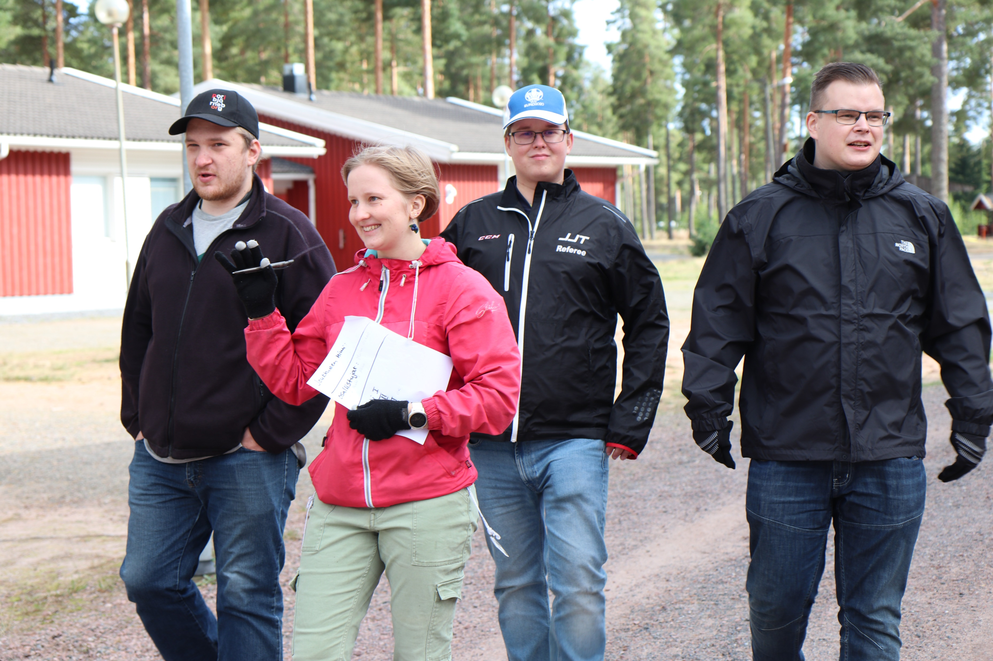
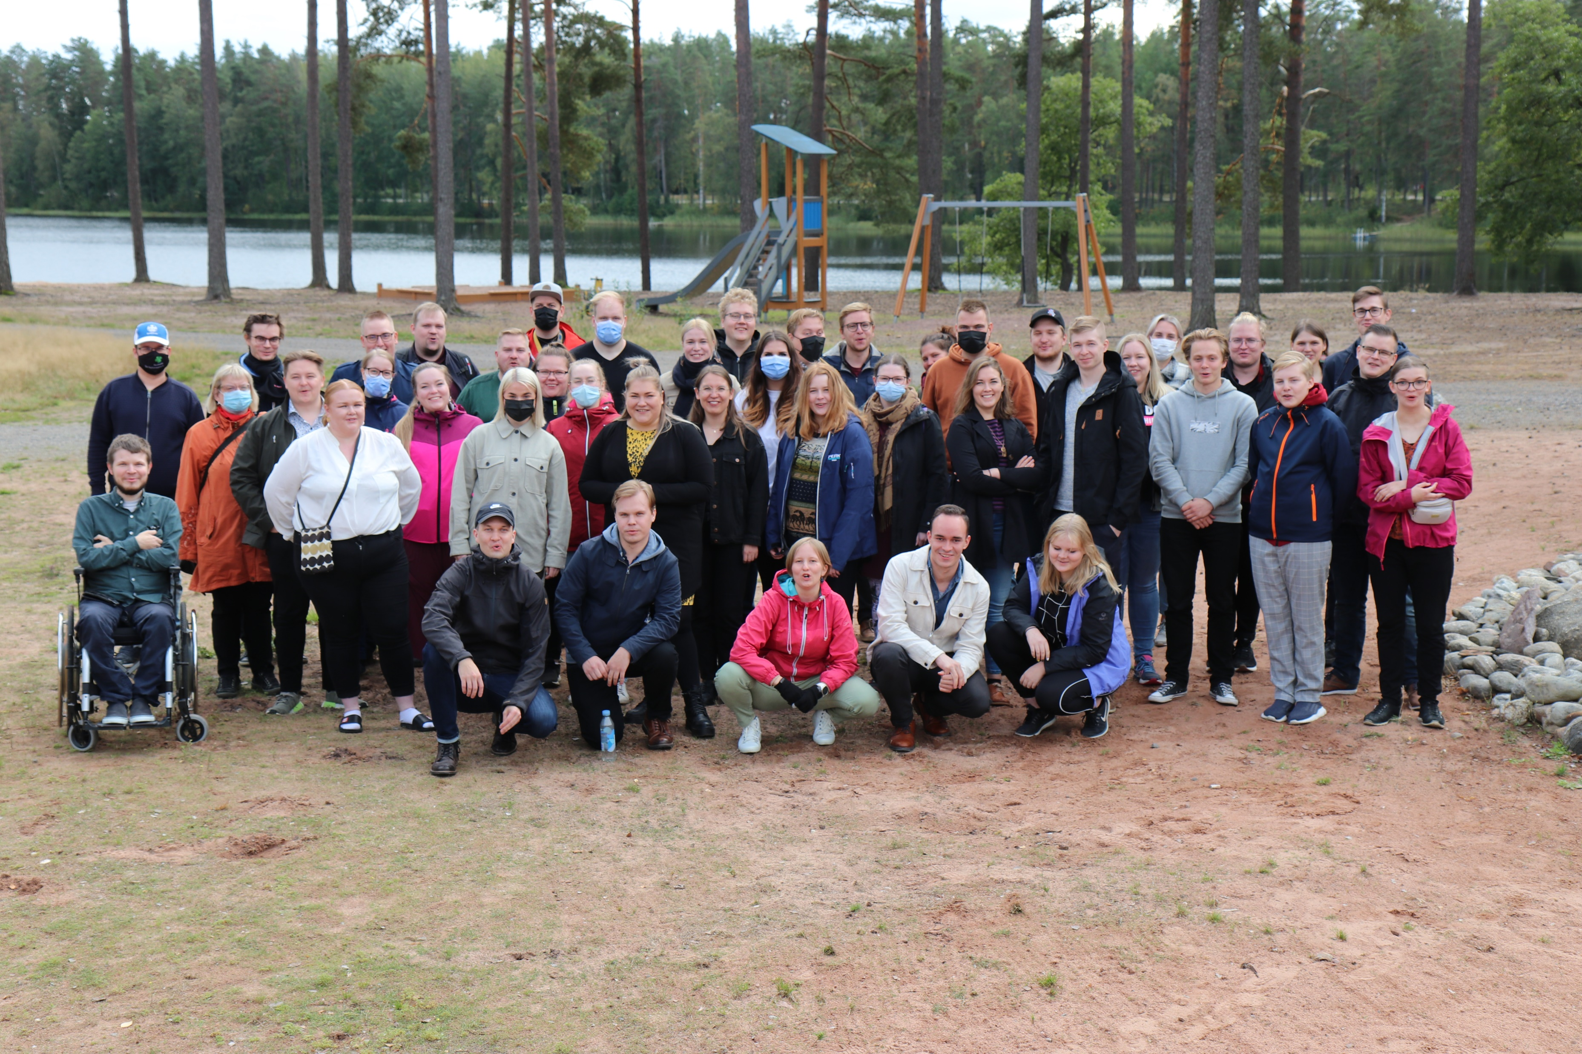
Toiminta-ajatus
Keskustanuoret on poliittinen nuorisojärjestö, joka ​vaikuttaa yhteiskuntaan politiikan keinoin arvojensa ja ohjelmiensa mukaisesti, sekä kasvattaa nuoria aktiiviseen kansalaisuuteen.
Keskustanuorten toiminnassa oppii vaikuttamisen taitoja ja pääsee hyödyntämään oppimaansa, niin omassa lähiympäristössään kuin myös laajemmin koko yhteiskunnassa .

Slide 3
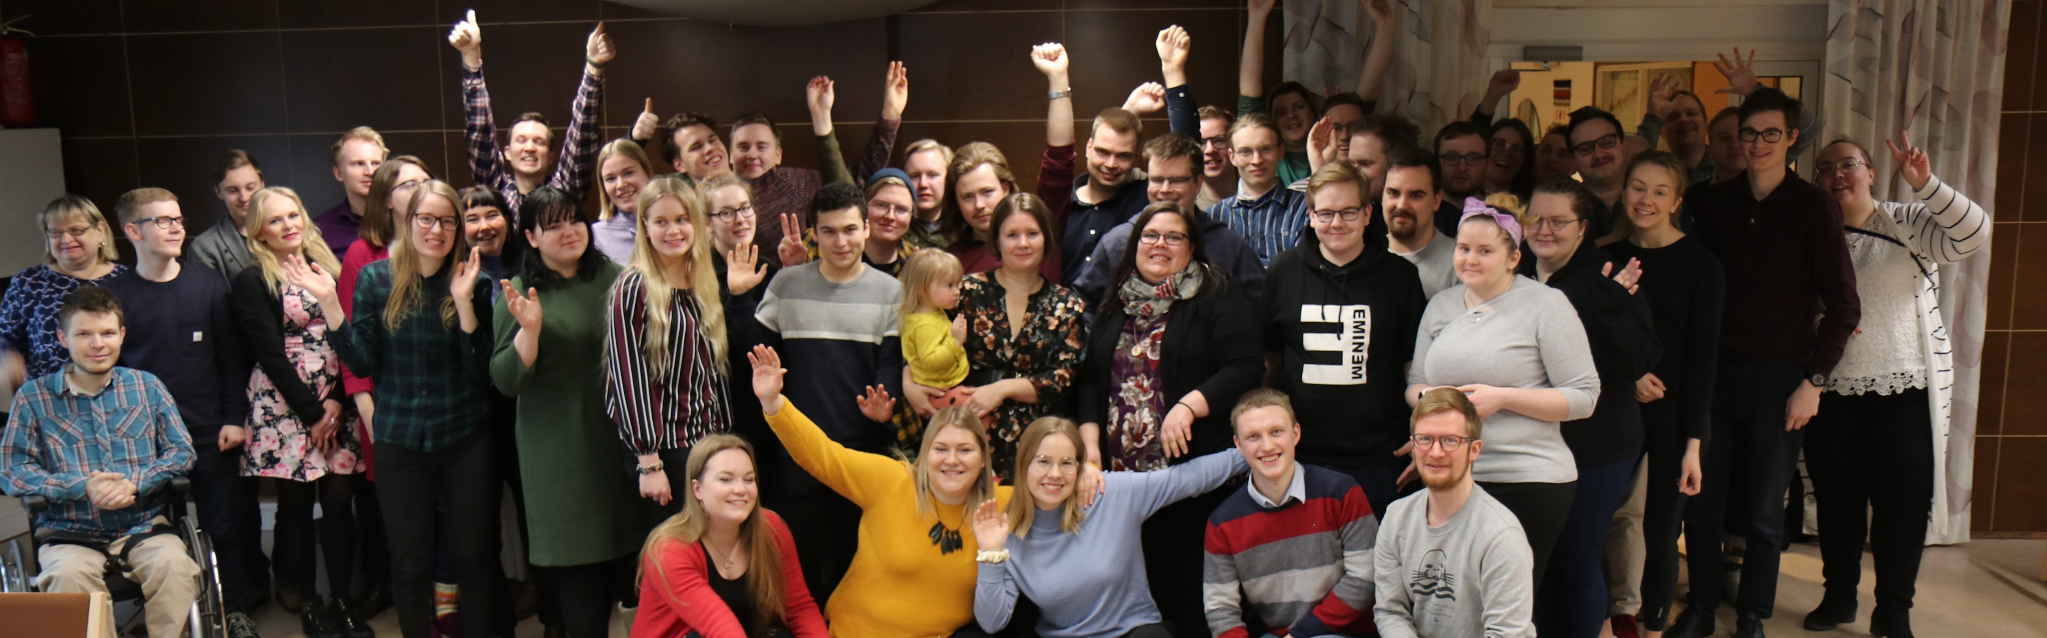
Keskustanuorten arvot
Sivistys
Sivistys on läpileikkaava arvo, joka merkitsee kasvatuksen ja itsensä kehittämisen kautta omaksuttua tietoa, ymmärrystä ja avarakatseisuutta.
Kestävä kehitys
Kestävä kehitys nähdään Keskustanuorissa arvona, joka turvaa nykyisille ja tuleville sukupolville hyvät elämisen perusteet.,
Yhteisöllisyys
Yhteisöllisyys pohjautuu yhteenkuuluvuuden tunteeseen – siihen, että on osa jotain.
Yhdenvertaisuus
Yhdenvertaisuus tarkoittaa kaikille ihmisille samoja ihmisoikeuksia ja yhteiskunnallisen vaikuttamisen mahdollisuuksia.

Slide 4
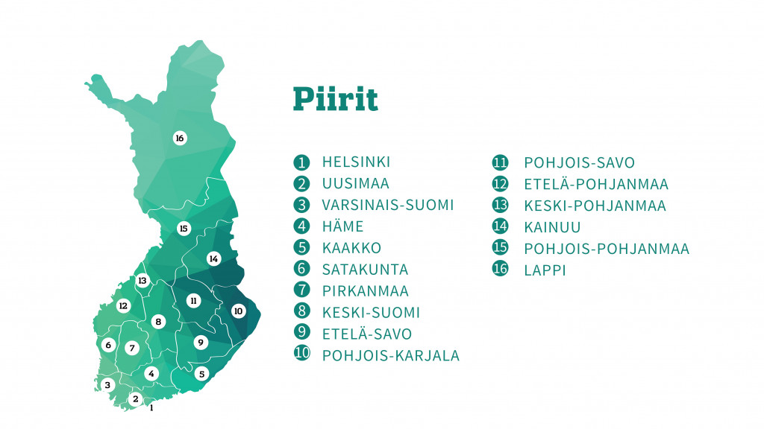

Slide 5
Vaikuttaminen poliittisessa nuorisojärjestössä
Puoluevaltuusto
Puoluekokous
Vaikuttamisen tasot
Keskusta
Kunta
Keskustanuorten kannat
Maakunta
Liittokokous
Valtuuskunta
Valtakunta
Jäsenet

Slide 6
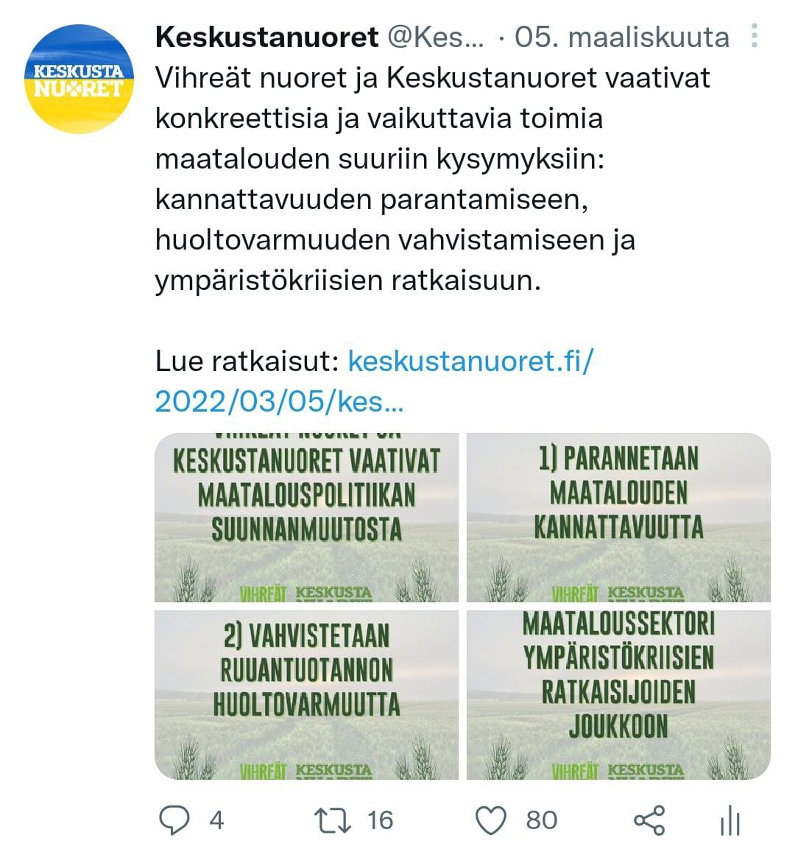
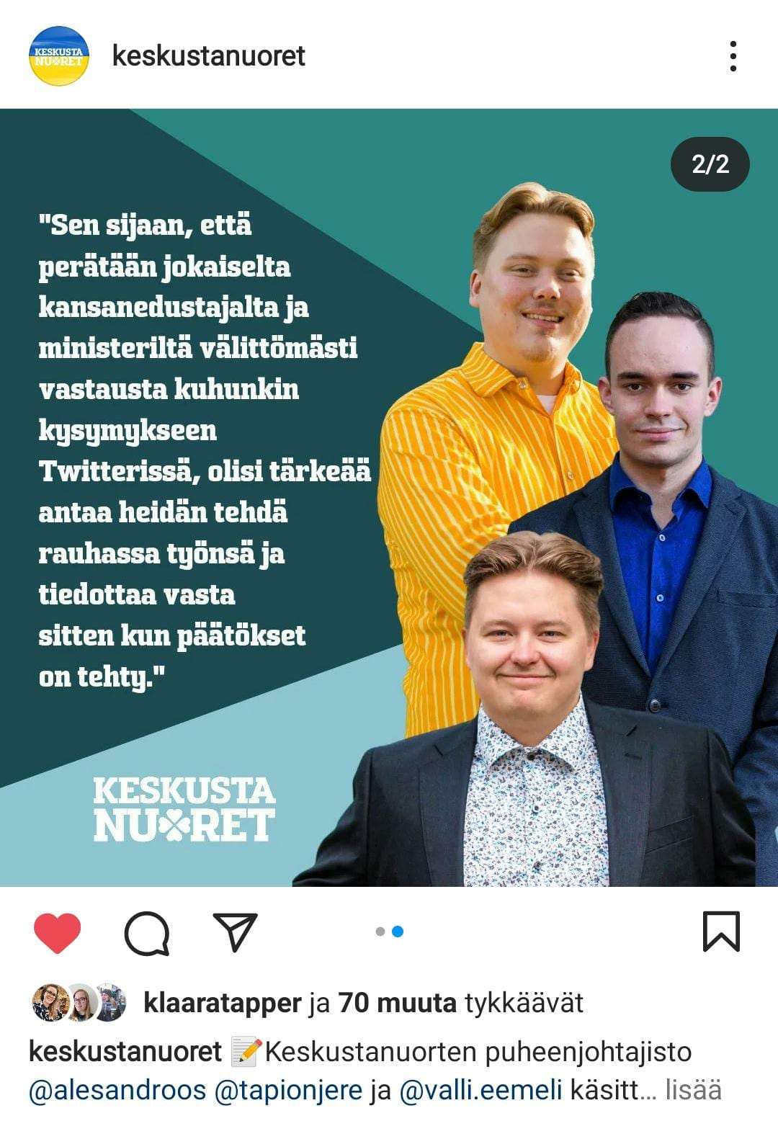
Suomenmaa 2022
Mihin
ovat vaikuttaneet?
www.keskustanuoret.fi 2022

